Slide 1
Лес и его голоса

Slide 2
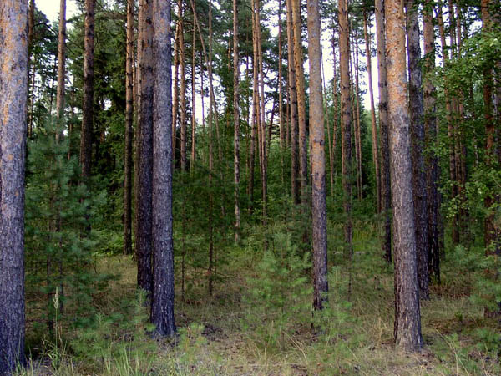

Давай прогуляемся с тобой в лес. Узнаем, какие птицы
и животные здесь живут и послушаем их голоса.

Slide 3
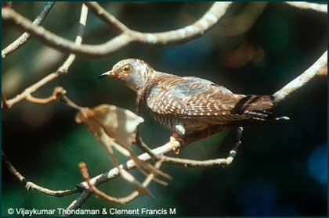
Ну-ка, прислушайся. Чей это голос? Так кукует лесная
птица кукушка

Slide 4
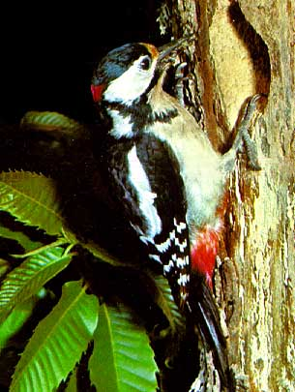
А это что за треск стоит в
лесу? Так стучит своим
крепким клювом дятел.
Он достает из-под коры
насекомых себе на обед

Slide 5
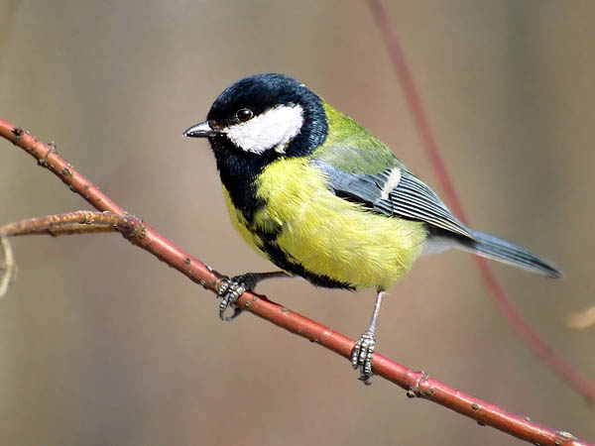
А это “звенит” синичка, радуется солнышку и теплу

Slide 6
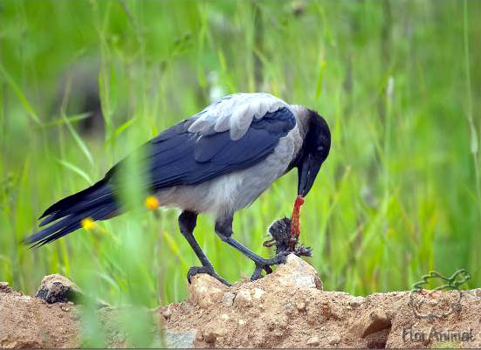
А голос этой птицы узнал? Это каркает ворона

Slide 7
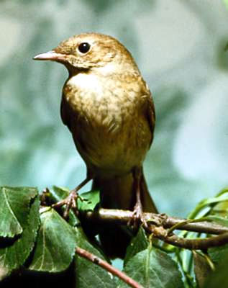
Так поет-заливается
соловей, серенькая,
неприметная птичка

Slide 8
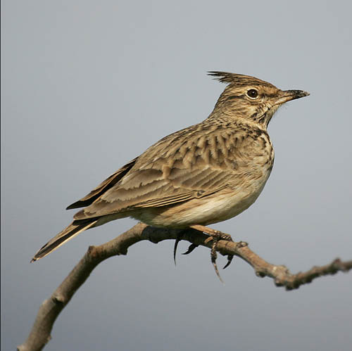
А так щебечет жаворонок

Slide 9
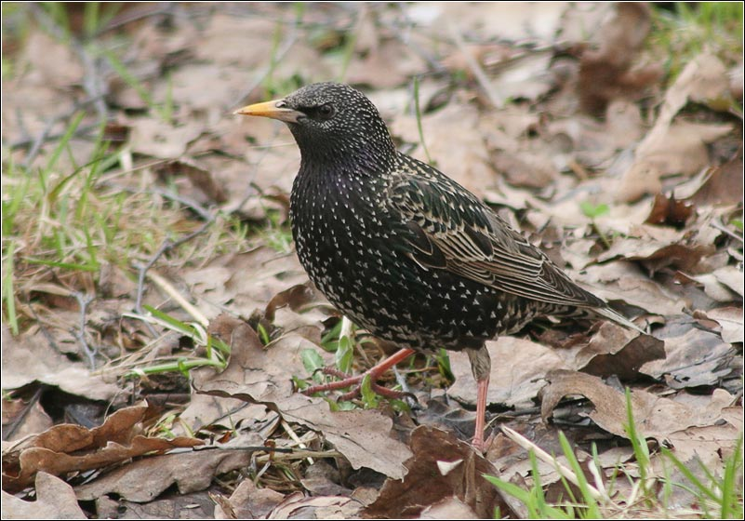
Вот еще один знаменитый птичий певец – скворец.
Послушай, какие трели он выводит.

Slide 10
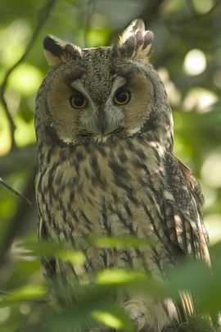
А так ухает гроза мышей,
лесная хищница сова

Slide 11
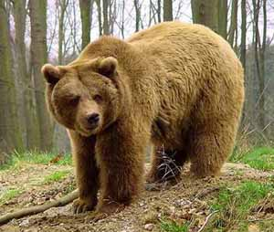
В лесу живут не только птицы, а и разные животные,
большие и маленькие. Послушай, как рычит
косолапый бурый мишка

Slide 12
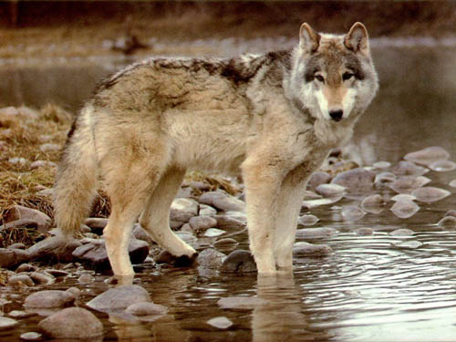
А так воет серый волк. А еще он умеет лаять, ведь
он родственник собаки.

Slide 13
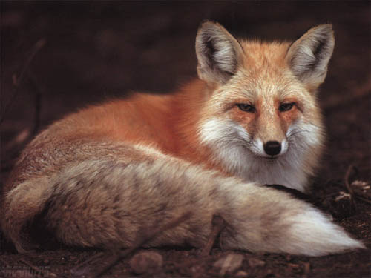
А так лают лисицы

Slide 14
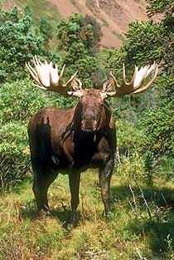
А это голос могучего лося.
Говорят, что лось трубит.
Правда похоже, что неумелый
музыкант дует в трубу?

Slide 15
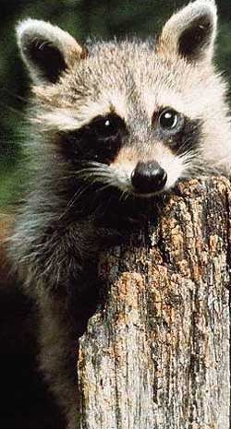
У маленького пушистого енота
тоже свой голос

Slide 16
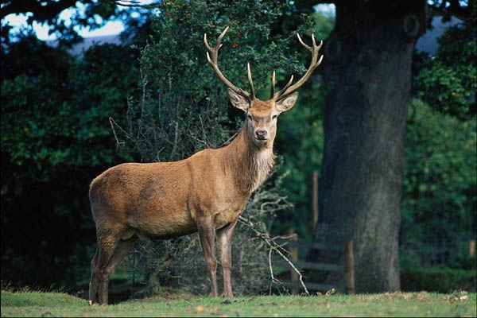
А еще в лесу живет красавец-олень,

Slide 17
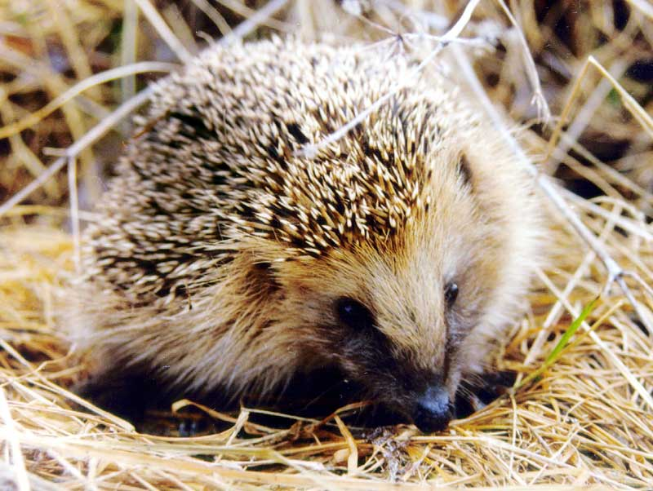
колючий ежик,

Slide 18
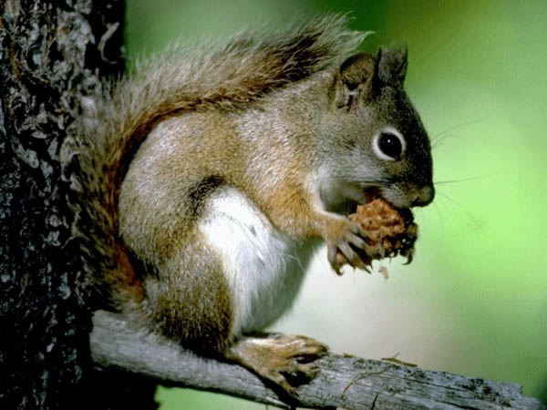
рыжая белочка,

Slide 19
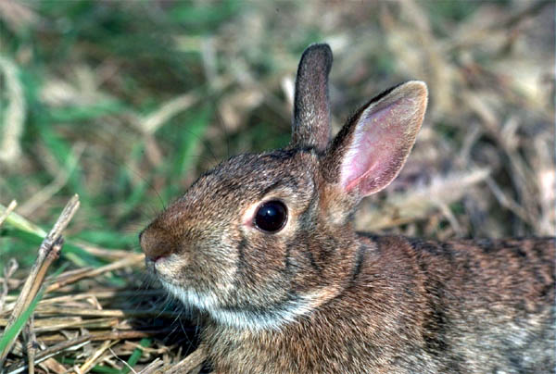
пушистый зайчик.

